Slide 1

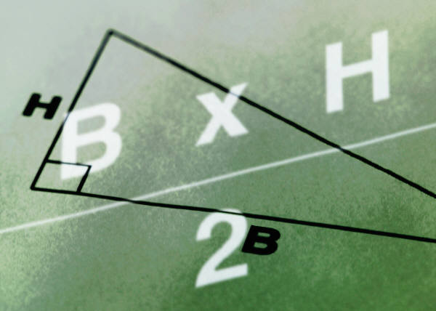
乗法の公式
本時の目標
同じパターンの式の展開を乗法の公式としてまとめ、その公式を使って式の展開ができるようにする。

Slide 2
(ｘ＋ａ)(ｘ＋ｂ)の展開
(ｘ＋４)(ｘ＋７)
(ｘ－４)(ｘ＋７)
(ｘ＋４)(ｘ－７)
(ｘ－４)(ｘ－７)
＝ｘ²＋11ｘ＋28
＝ｘ²＋3ｘ－28
＝ｘ²－3ｘ－28
＝ｘ²－11ｘ＋28

Slide 3
(ｘ＋ａ)(ｘ＋ｂ)の展開
(ｘ＋４)(ｘ＋７)
(ｘ－４)(ｘ＋７)
(ｘ＋４)(ｘ－７)
(ｘ－４)(ｘ－７)
＝ｘ²＋11ｘ＋28
＝ｘ²＋3ｘ－28
＝ｘ²－3ｘ－28
＝ｘ²－11ｘ＋28
(ｘ＋ａ)(ｘ＋ｂ)＝ｘ²＋(ａ＋ｂ)ｘ＋ａｂ

Slide 4
問1 次の式を展開しなさい。
（１）（ｘ＋2）（ｘ＋3） （２）（ｘ－6）（ｘ－4）
（３）（ｘ＋9）（ｘ－5） （４）（ｘ＋5）（ｘ－8）
（５）（ａ－1）（ａ＋2） （６）（ｙ＋2）（ｙ－6）

Slide 5
(ａ＋ｂ)²、(ａ―ｂ)²の展開
(ａ＋ｂ)²
(ａ―ｂ)²
＝(ａ＋ｂ) (ａ＋ｂ)
＝ａ²＋2ａｂ＋ｂ²
＝(ａ―ｂ) (ａ―ｂ)
＝ａ²－2ａｂ＋ｂ²
平方の公式
(ａ＋ｂ) ² ＝ａ²＋2ａｂ＋ｂ²
(ａ―ｂ) ² ＝ａ²－2ａｂ＋ｂ²

Slide 6
平方の公式
(ａ＋ｂ) ² ＝ａ²＋2ａｂ＋ｂ²
(ａ―ｂ) ² ＝ａ²－2ａｂ＋ｂ²
(ｘ＋7) ²
(ｙ―4) ²

Slide 7
平方の公式
(ａ＋ｂ) ² ＝ａ²＋2ａｂ＋ｂ²
(ａ―ｂ) ² ＝ａ²－2ａｂ＋ｂ²
(ｘ＋7) ²
＝ｘ²＋2×ｘ×7＋7²
＝ｘ²＋14ｘ＋49
(ｙ―4) ²
＝ｙ²－2×ｙ×4＋4²
＝ｙ²－8ｙ＋16

Slide 8
問２ 次の式を展開しなさい。
（１）（ａ＋3）^{２} （２）（ｘ－7）^{２}
（３）（ｙ＋4）^{２}

Slide 9
平方の公式
(ａ＋ｂ) ² ＝ａ²＋2ａｂ＋ｂ²
(ａ―ｂ) ² ＝ａ²－2ａｂ＋ｂ²
(2ｘ―5ｙ) ²

Slide 10
平方の公式
(ａ＋ｂ) ² ＝ａ²＋2ａｂ＋ｂ²
(ａ―ｂ) ² ＝ａ²－2ａｂ＋ｂ²
(2ｘ―5ｙ) ²
＝(2ｘ)²－2×2ｘ×5ｙ＋(5ｙ)²
＝4ｘ²－20ｘｙ＋25ｙ²

Slide 11

問３ 次の式を展開しなさい。
（１）（ｘ－5ｙ）^{２} （２）（ａ＋4ｂ）^{２}
（３）（4ｘ－ｙ）^{２} （４）（2ｘ＋3ｙ）^{２}
（５）（ａ＋$\frac{1}{2}$ｂ）^{２} （６）（－ｘ＋2ｙ）^{２}

Slide 12
(ａ＋ｂ) (ａ―ｂ) の展開
(ａ＋ｂ) (ａ―ｂ) ＝ａ²―ａｂ＋ａｂ－ｂ²
＝ａ²－ｂ²
(ｘ＋6) (ｘ―6)＝
(4＋ａ) (4―ａ)＝
ｘ ² ―6 ² ＝
ｘ ² ―36
4 ² ―ａ ² ＝
16 ―ａ ²
和と差の積
(a＋b)(a―b)＝a²－b²

Slide 13

問4 次の式を展開しなさい。
（１）（ｘ＋8）（ｘ－8） （２）（3－ａ）（3＋ａ）
（３）（5ｘ＋1）（5ｘ－1） （４）（3ｘ＋2ｙ）（3ｘ－2ｙ）
（５）（ｘ－$\frac{1}{3}$）（ｘ＋$\frac{1}{3}$） （６）（ａ－6ｂ）（ａ＋6ｂ）

Slide 14
乗法の公式
(ｘ＋ａ)(ｘ＋ｂ)＝ｘ²＋(ａ＋ｂ)ｘ＋ａｂ
平方の公式
(ａ＋ｂ) ² ＝ａ²＋2ａｂ＋ｂ²
(ａ―ｂ) ² ＝ａ²－2ａｂ＋ｂ²
和と差の積
(a＋b)(a―b)＝a²－b²

Slide 15
（ｘ＋２）^{２}－（ｘ＋４）（ｘ－１）を簡単にしなさい。
（ｘ＋２）^{２}－（ｘ＋４）（ｘ－１）
＝（ｘ^{２} ＋４ｘ＋４）－（ｘ^{２} ＋３ｘ－４）
（ ）をはずす
＝ｘ^{２} ＋４ｘ＋４－ｘ^{２} －３ｘ＋４
＝ｘ^{２} －ｘ^{２} ＋４ｘ－３ｘ＋４＋４
＝ｘ＋８
展開
展開

Slide 16
問5 次の式を展開しなさい。
（１） （ｘ－3）^{２}＋（ｘ－1）（ｘ＋7）
（２） （ｘ＋2）（ｘ＋9）－ｘ（ｘ＋10）

Slide 17
（ａ＋ｂ＋３）（ａ＋ｂ－３）を計算しなさい。
（ａ＋ｂ＋３）（ａ＋ｂ－３）
ａ＋ｂ＝Ｍとすると
＝（Ｍ＋３）（Ｍ－３）
＝M^{２} －９
＝（ａ＋ｂ）^{２} －９
＝ａ^{２} ＋２ａｂ＋ｂ^{２} －９
(a＋b)(a―b)＝a²－b²

Slide 18
（ａ－ｂ＋３）^{２}を計算しなさい。
（ａ－ｂ＋３）^{２}
ａ－ｂ＝Ｍとすると
＝（Ｍ＋３） ^{２}
＝Ｍ^{２} ＋６Ｍ＋９
＝（ａ－ｂ）^{２} ＋６（ａ－ｂ）＋９
＝ａ^{２} －２ａｂ＋ｂ^{２} ＋６ａー６ｂ＋９
(ａ＋ｂ) ² ＝ａ²＋2ａｂ＋ｂ²

